Slide 1


دعم التعلمات الأساس
– اللغة العربية –
المستوى
الثاني
المسار 2
لبنة فقرة
الحصة 09
نسخة تجريبية خاصة بمؤسسات الريادة غير نهائية
- نسخة قيد التطوير -

Slide 2


خاص بالأستاذ(ة)
توجيهات لاستعمال العرض
شرائح خاصة بالأستاذ(ة)
إرشادات للشروحات والتعليمات التي يجب على الأستاذ(ة) قولها
أمثلة على التوجيهات للأستاذ(ة)
يطلب من التلاميذ قراءة الكلمات

Slide 3


في نهاية حصة اليوم، سيكون 80% من المتعلمين على الأقل قادرين على:
إنتاج جمل لتكوين فقرة؛
قراءة فقرة بسيطة وفهمها.
اجتياز رائز التتبع.

Slide 4








أيقونات توجيهية
هذا النشاط مرتبط بتوظيف الألواح.
المناولة والألعاب
العمل الجماعي
العمل الثنائي
عمل فردي على الكراسة
أصغي إلى أستاذي وألاحظ ما يفعله.
أُحَضِّرُ لوازمي المدرسية قبل بداية الدرس.
العمل في مجموعات صغرى

Slide 5



العدة اللازمة للحصة
الدفتر
اللوحة
الكراسة

Slide 6

هيكلة الحصة
 |  | افتتاح الحصة: تعلم سلوك اليوم: كيف أشتغل في مجموعة؟
 |  | نشاط اعتيادي: قراءة كلمات بصرية إملاء كلمات بصرية
 |  | تحدث وإغناء المعجم: أُعَبِّرُ عن صُوَرٍ وأَتَحَدَّثُ.
 |  | أنشطة القراءة والكتابة: قراءة كلمات بسرعة ودقة قراءة فقرة بسيطة وفهمها اجتياز رائز التتبع
 |  | لعبة: - لعبة اختيارية
 |  | اختتام الحصة: - تذكير بالواجبات المنزلية
دقيقتين
08 دقائق
15 دقيقة
40 دقيقة
05 دقائق

Slide 7

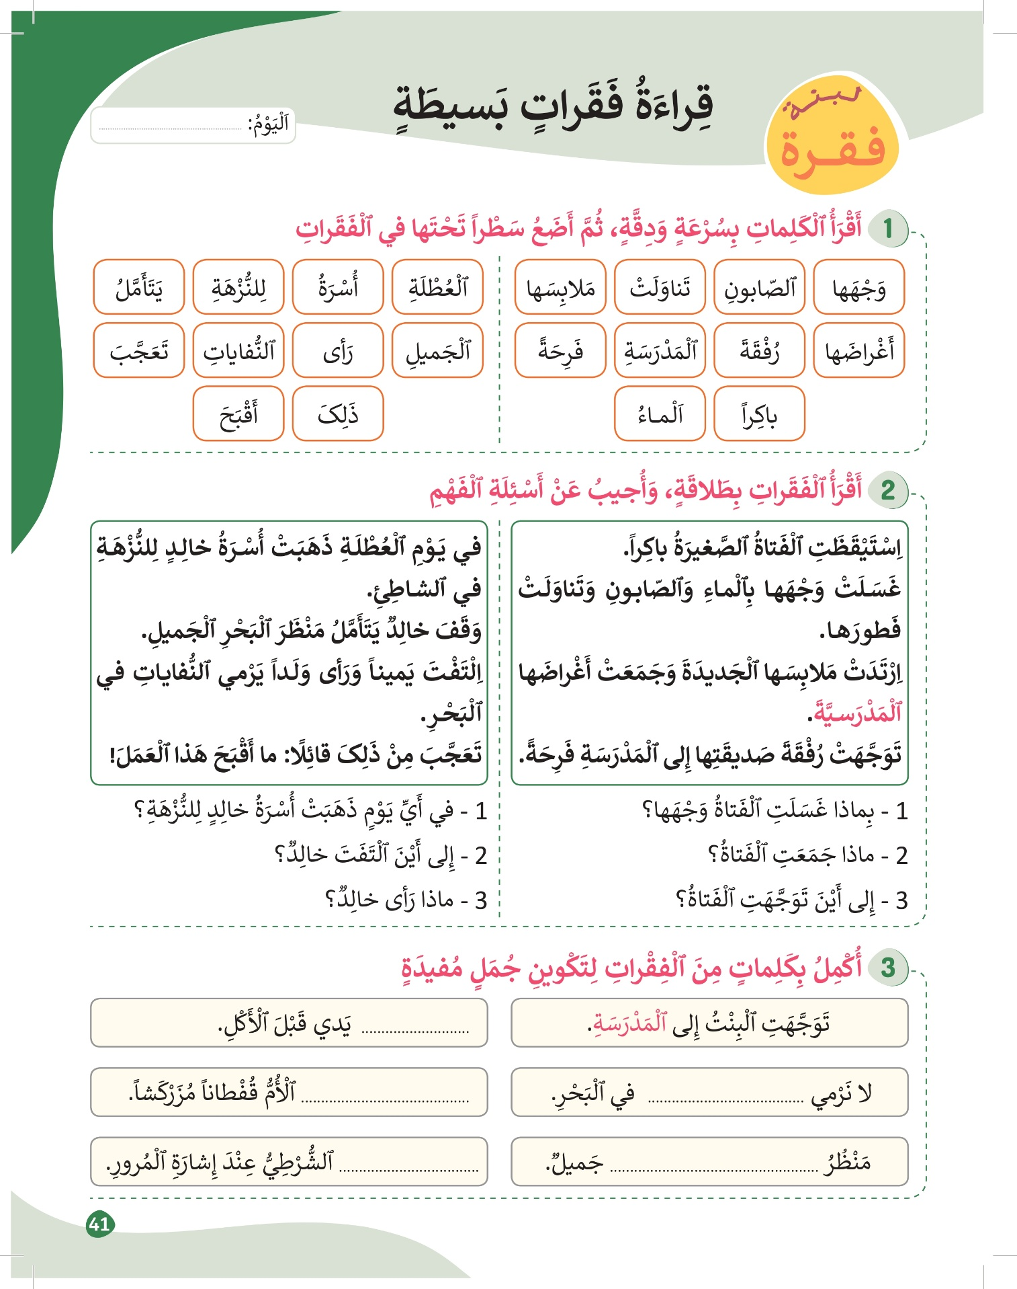
سأراقب الآن العمل الذي كلفتكم بإنجازه في منازلكم في الصفحة 41
النشاط 1 : أتدرب في المنزل على قراءة الكلمات بسرعة وبدقة، وأبحث عنها في الفقرة الأولى وأضع سطرا تحتها.
النشاط 2 : أتدرب في المنزل على قراءة الفقرة بسرعة وبدقة.
النشاط 3 : أتدرب في المنزل على قراءة الجمل بسرعة وبدقة، وأنقلها على دفتري.

Slide 8
1
افتتاح الحصة

Slide 9

مرحبا بكم، سننطلق في حصة اللغة العربية.
سلوك اليوم: كيف أشتغل في مجموعة؟

Slide 10
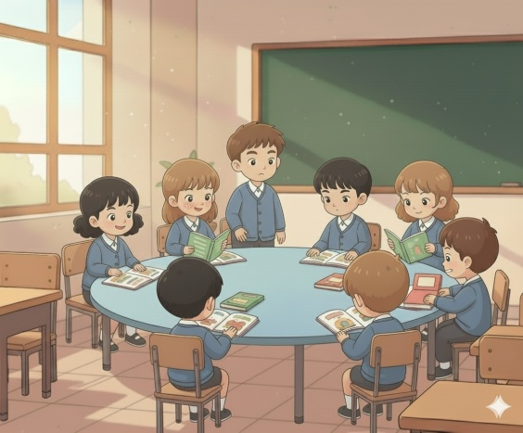
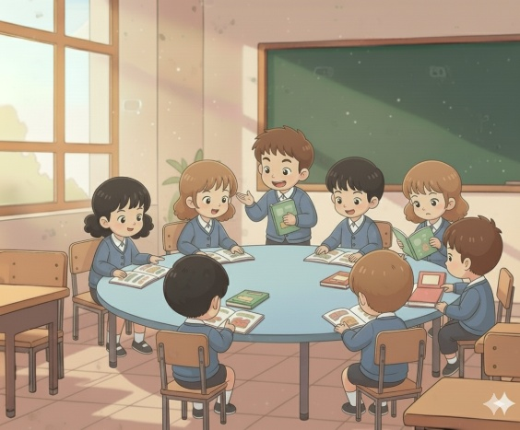

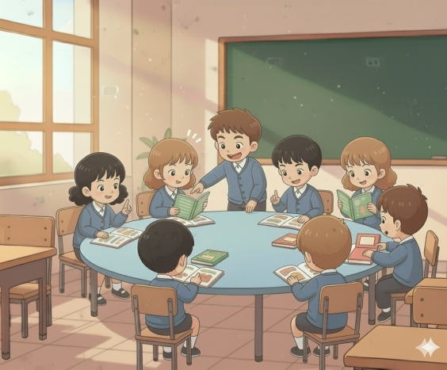
كيف أشتغل في مجموعة؟
أُبادِرُ إِلى تَشْكيلِ مَجْموعَتي بِهُدوءٍ وَسُرْعَةٍ؛
أُشارِكُ مَعَ زُمَلائي بِحَماسٍ لِإِنْجازِ ٱلْمَطْلوبِ مِنْ مَجْموعَتي؛
أَحْتَرِمُ آراءَ زُمَلائي داخِلَ ٱلْمَجْموعَةِ؛
أُقَدِّمُ الْمُساعَدَةَ لِزُمَلائي داخِلَ ٱلْمَجْموعَةِ.

Slide 11
في حصة اليوم ستتدربون على قراءة فقرة بسيطة وفهمها

Slide 12
2
قراءة كلمات بصرية
إملاء كلمات بصرية
نشاط اعتيادي

Slide 13
قراءة كلمات بصرية

Slide 14
انتبهوا جيدا، سأقرأ بدقة وبسرعة الكلمات المعروضة.
يحرص الأستاذ على جعل جميع التلاميذ منتبهين قبل الشروع في القراءة.
عالِياً | قِطْعَةَ | اَلْعُشُّ | اَلْهَنيءِ
بَيْنَ | شَوْكࣱـ | اِنْغَرَزَتْ | حَطَّتْ
كَثيراً | زَقْزَقَ | مَنْ | مُحَلِّقاً

Slide 15

كل واحد منكم يقرأ الكلمات قراءة هامسة، سأمر بين الصفوف.
عالِياً | قِطْعَةَ | اَلْعُشُّ | اَلْهَنيءِ
بَيْنَ | شَوْكࣱـ | اِنْغَرَزَتْ | حَطَّتْ
كَثيراً | زَقْزَقَ | مَنْ | مُحَلِّقاً

Slide 16

لنقرأ الكلمات قراءة مشتركة: اقرأوا معي عند الإشارة
عالِياً | قِطْعَةَ | اَلْعُشُّ | اَلْهَنيءِ
بَيْنَ | شَوْكࣱـ | اِنْغَرَزَتْ | حَطَّتْ
كَثيراً | زَقْزَقَ | مَنْ | مُحَلِّقاً

Slide 17
الآن، دوركم، ستتقدمون إلى السبورة لقراءة الكلمات.
يتناوب المتعلمون على القراءة: كل متعلم يقرأ سطرا واحدا، بالترتيب وبدونه.
عالِياً | قِطْعَةَ | اَلْعُشُّ | اَلْهَنيءِ
بَيْنَ | شَوْكࣱـ | اِنْغَرَزَتْ | حَطَّتْ
كَثيراً | زَقْزَقَ | مَنْ | مُحَلِّقاً

Slide 18

إملاء كلمات بصرية

Slide 19
خذوا ألواحكم والطبشور، سأملي عليكم كلمات.

Slide 20

اكتبوا على ألواحكم كلمة: بينَ.

Slide 21

عند الإشارة، الكل يرفع الألواح دفعة واحدة.
يحرص الأستاذ على أن يرفع الجميع ألواحهم في آن واحد.

Slide 22
يعطي الأستاذ الإشارة لمن أجاب بشكل صحيح ليضع لوحته على الطاولة ثم يتم التصحيح.
يجري الأستاذ تصحيح جماعيا تفاعليا مع جماعة الفصل، مع إشراك المتعلمين و الإشارة إلى الأخطاء المرتكبة.
بَيْنَ

Slide 23
اكتبوا على ألواحكم الكلمة التي ستسمعونها: زَقْزَقَ.

Slide 24
عند الإشارة، الكل يرفع الألواح دفعة واحدة.
يحرص الأستاذ على أن يرفع الجميع ألواحهم في آن واحد.

Slide 25
يعطي الأستاذ الإشارة لمن أجاب بشكل صحيح ليضع لوحته على الطاولة. الآن سنقوم بالتصحيح.
يجري الأستاذ تصحيح جماعيا تفاعليا مع جماعة الفصل، مع إشراك المتعلمين و الإشارة إلى الأخطاء المرتكبة.
زَقْزَقَ

Slide 26
اكتبوا على ألواحكم كلمة: حَطَّتْ.

Slide 27
عند الإشارة، الكل يرفع الألواح دفعة واحدة.
يحرص الأستاذ على أن يرفع الجميع ألواحهم في آن واحد.

Slide 28
يعطي الأستاذ الإشارة لمن أجاب بشكل صحيح ليضع لوحته على الطاولة ثم يتم التصحيح.
يجري الأستاذ تصحيح جماعيا تفاعليا مع جماعة الفصل، مع إشراك المتعلمين و الإشارة إلى الأخطاء المرتكبة.
حَطَّتْ

Slide 29
اكتبوا على ألواحكم الكلمة التي ستسمعونها: اِنْغَرَزَتْ.

Slide 30
عند الإشارة، الكل يرفع الألواح دفعة واحدة.
يحرص الأستاذ على أن يرفع الجميع ألواحهم في آن واحد.

Slide 31
يعطي الأستاذ الإشارة لمن أجاب بشكل صحيح ليضع لوحته على الطاولة. الآن سنقوم بالتصحيح.
يجري الأستاذ تصحيح جماعيا تفاعليا مع جماعة الفصل، مع إشراك المتعلمين و الإشارة إلى الأخطاء المرتكبة.
اِنْغَرَزَتْ

Slide 32
3
أُعَبِّرُ عن صُوَرٍ وأَتَحَدَّثُ
تحدث وإغناء المعجم

Slide 33



انتبهوا جميعا! سنتعلم كيف نعبر عن صور متسلسلة.
يسترجع الأستاذ مع المتعلمين كيفية التعبير عن الصورة بجملة.
أَقومُ بِمَسْحِ كُلِّ صورَةٍ عَلى حِدَةٍ؛
أُعَبِّرُ عَنْ كُلِّ صورَةٍ بِجُمْلَةٍ؛
أَرْبِطُ دائِماً في ٱلْمَعْنى بَيْنَ جُمْلَةٍ وَجُمْلَةٍ؛

Slide 34
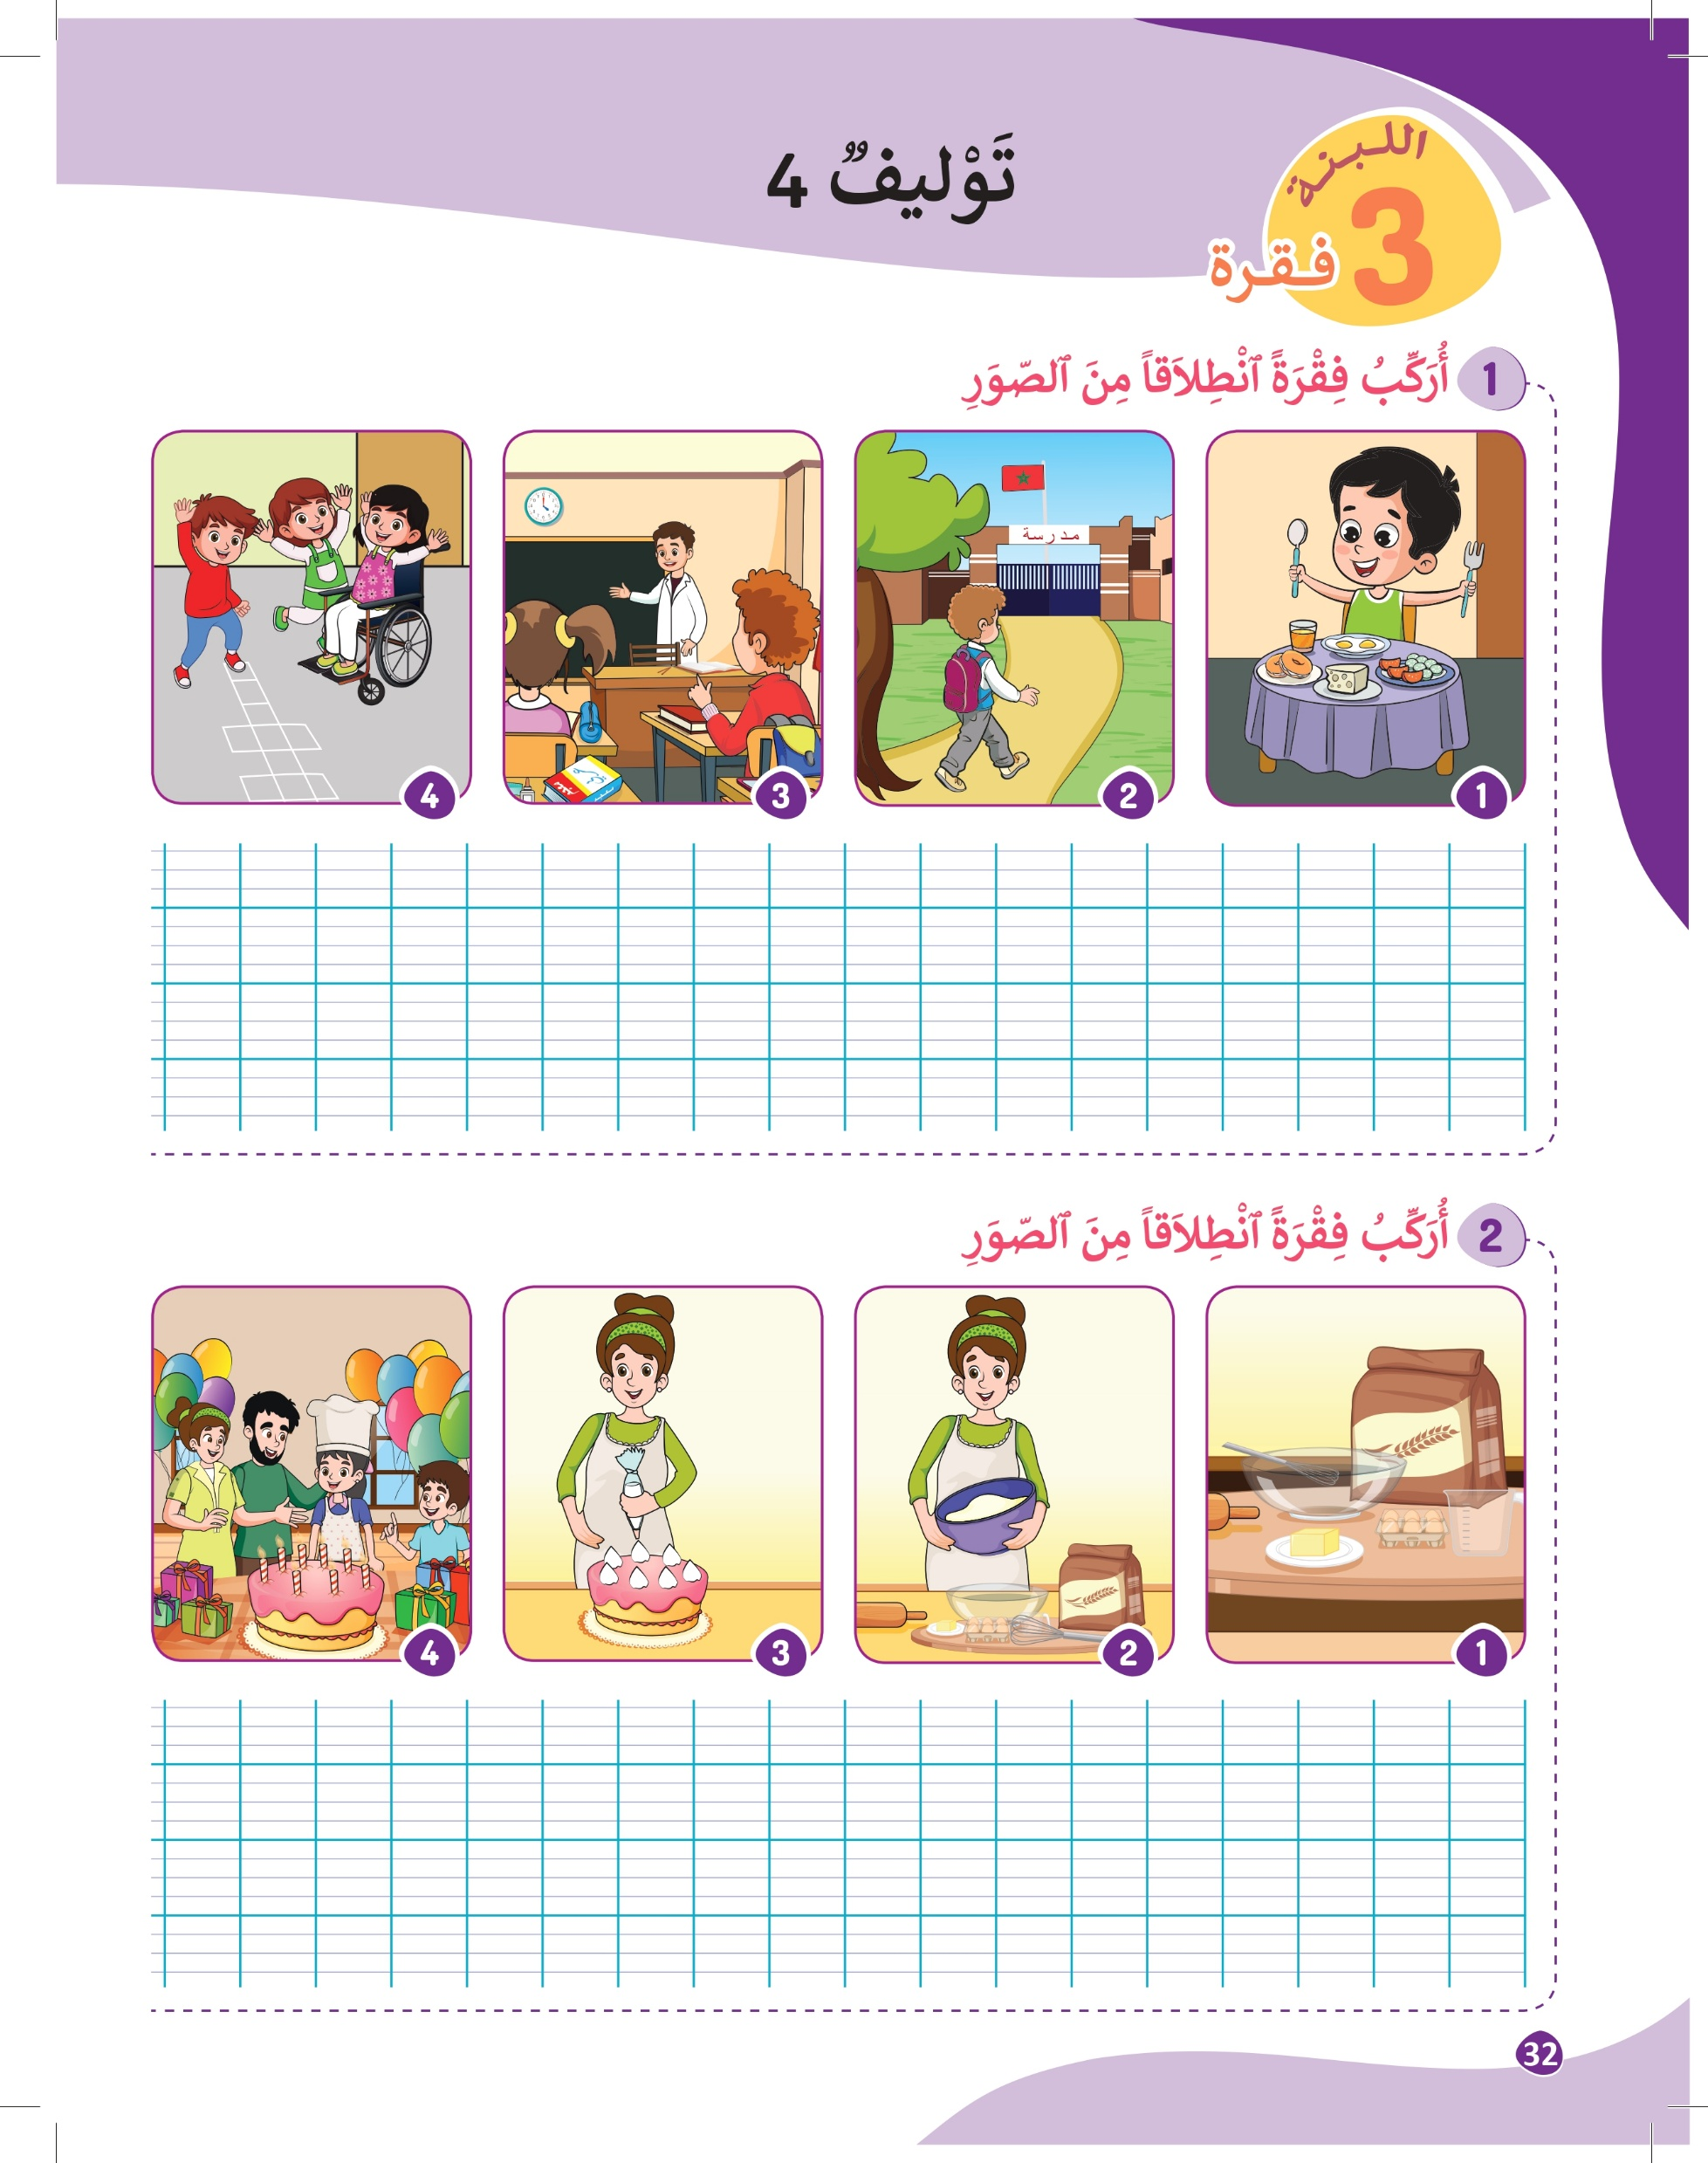
الآن قوموا بالتعبير عن الصورة الأولى باستخدام ما تعلمناه سابقا.
يستقبل الأستاذ الإنتاجات الشفوية ويكتفي بنقل بواحدة على السبورة.

Slide 35
الآن قوموا بالتعبير عن الصورة الثانية باستخدام ما تعلمناه سابقا.
يستقبل الأستاذ الإنتاجات الشفوية ويكتفي بنقل بواحدة على السبورة.

Slide 36
الآن قوموا بالتعبير عن الصورة الثالثة باستخدام ما تعلمناه سابقا.
يستقبل الأستاذ الإنتاجات الشفوية ويكتفي بنقل بواحدة على السبورة.

Slide 37
الآن قوموا بالتعبير عن الصورة الرابعة باستخدام ما تعلمناه سابقا.
يستقبل الأستاذ الإنتاجات الشفوية ويكتفي بنقل بواحدة على السبورة.

Slide 38

خذوا دفاتركم، وانقلوا الجمل التي قمنا بإنتاجها.
يتنقل الأستاذ بين الصفوف، ويذكر ببروتوكول النقل (جملة جملة، تفادي النقل كلمة كلمة).
.................................
.................................
.................................
.................................

Slide 39
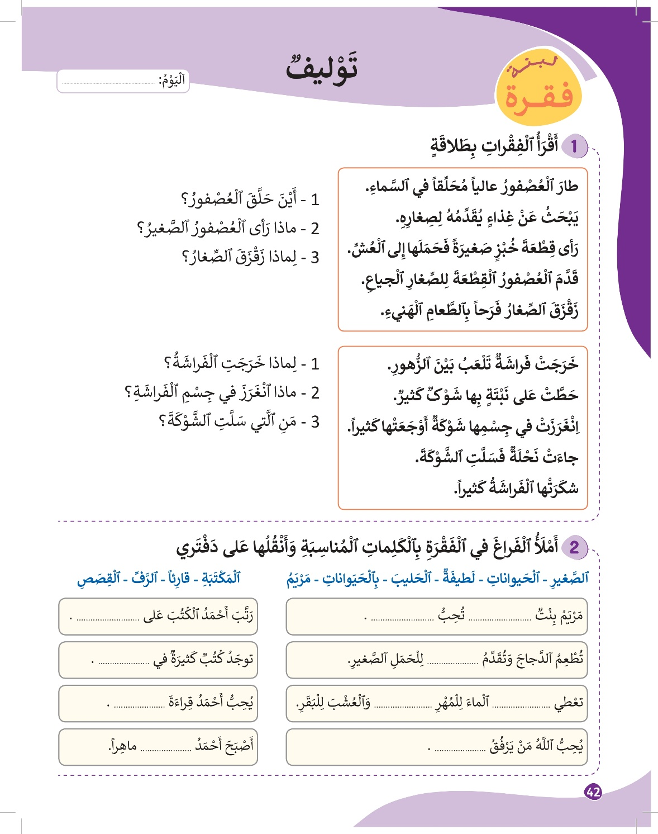
4
أنشطة القراءة والكتابة

Slide 40

خذوا كراساتكم على الصفحة 42، النشاط الأول. الفقرة الأولى.
سنبحث فيها عن الكلمات التي قرأناها سابقا.

Slide 41

الآن دوركم، سأنطق الكلمة وأنتم تحددون مكانها بسرعة عن طريق قراءة مسحية بأعينكم:
مُحَلِّقاً – القِطْعَةَ – العُشِّ – زَقْزَقَ

Slide 42
الآن، خذوا كراساتكم: سأقرأ الفقرة. تابعوا ولا ترددوا بعدي، ضعوا أصبعكم تحت كل كلمة أقرأها.
يقوم الأستاذ بقراءة الفقرة قراءة نموذجية، مراعيا مخارج الحروف الصحيحة وعلامات الترقيم.

Slide 43
من خلال تتبعكم، ما رأيكم في قراءتي؟
متوسط | لا | نعم
 |  |  | - هَلْ كانَ صَوْتي مَسْموعاً وَواضِحاً؟
 |  |  | - هَلْ كانَتِ قِراءَتي مُسْتَرْسَلَةً؟
 |  |  | - هَلِ ٱحْتَرَمْتُ عَلاماتِ ٱلتَّرْقيمِ؟
 |  |  | - هَلْ كُنْتُ مُسْرِعاً في قِراءَتي؟
 |  |  | - هَلْ تُريدونَ أَنْ أُعيدَ ٱلْقِراءَةَ مَرَّةً ثانِيَةً؟

Slide 44
الآن دوركم، كل واحد منكم يقرأ النص قراءة هامسة.
يتنقل الأستاذ بين الصفوف ويحرص على انخراط الجميع في القراءة الهامسة.

Slide 45

عند إشارتي، كل متعلم يقرأ لزميله قراءة هامسة. أصحح لزميلي.
يتنقل الأستاذ بين الصفوف ويحرص على انخراط كل ثنائي في القراءة الهامسة، وفي التصحيح.

Slide 46
لنقرأ الفقرة قراءة مشتركة؛ نبدأ عند إشارتي.
يحرص الأستاذ على انخراط جميع التلاميذ في القراءة المشتركة.

Slide 47

الآن سأعين من يقرأ قراءة جهرية، تابعوا بأصبعكم، لإبداء رأيكم في قراءة القارئ.
ينتدب الأستاذ بعض المتعلمين للقراءة الجهرية.

Slide 48
الآن سنجيب عن أسئلة الفهم الخاصة بالفقرة، وسنستخدم استراتيجية الكلمات المفتاح.

Slide 49
في ثنائيات، قوموا بإنجاز العمل.
يتنقل الأستاذ بين الصفوف لمراقبة العمل ولتقديم الدعم للفئة المتعثرة.

Slide 50


لنقم بتصحيح العمل في السؤال الأول.
يتم التصحيح بشكل تفاعلي، وتعطى الفرصة للتلاميذ قبل عرض الأجوبة الصحيحة، مع تبرير الإجابات.
1. حَلَّقَ ٱلْعُصْفورُ في ٱلسَّماءِ.

Slide 51


لنقم بتصحيح العمل في السؤال الثاني.
يتم التصحيح بشكل تفاعلي، وتعطى الفرصة للتلاميذ قبل عرض الأجوبة الصحيحة، مع تبرير الإجابات.
2. رَأَى ٱلْعُصْفورُ قِطْعَةَ خُبْزٍ صَغيرَةً.

Slide 52


لنقم بتصحيح العمل في السؤال الثالث.
يتم التصحيح بشكل تفاعلي، وتعطى الفرصة للتلاميذ قبل عرض الأجوبة الصحيحة، مع تبرير الإجابات.
3. زَقْزَقَ ٱلصِّغارُ فَراحاً بِٱلطَّعامِ ٱلْهَنيءِ.

Slide 53

الآن، خذوا النشاط الثاني، ثم أتمموا الجمل بالكلمات المناسبة، اشتغلوا في ثنائيات.
يتم استغلال هذه الفترة لتمرير الرائز، ويتم تصحيح النشاط بعد الانتهاء من تمرير الرائز.

Slide 54
لنقم بتصحيح العمل.
يتم التصحيح بشكل تفاعلي، وتعطى الفرصة للتلاميذ قبل عرض الأجوبة الصحيحة، مع تبرير الإجابات.
ٱلرَّفِّ
ٱلْحَيَواناتِ
لَطيفَةࣱ
ٱلْمَكْتَبَةِ
ٱلْحَليبَ
ٱلْقِصَصِ
ٱلصَّغيرِ
مَرْيَمُ
قارِئاً
بِٱلْحَيَواناتِ

Slide 55
خاص بالأستاذ(ة)
توجيهات التصديق
يتم شغل التلاميذ بأنشطة الكتابة والقراءة (النشاط 2)
يتم إعداد فقرة للقراءة حسب النموذج في شريحة موالية
يتم التصديق بشكل فردي وتملأ الشبكة بالموازاة مع التمرير

Slide 56
خاص بالأستاذ(ة)
توجيهات التصديق
يتم التمرير بشكل فردي
تعرض على المتعلم الفقرة، ويعتبر متحكما إذا قرأ بطلاقة ارتكب 3 أخطاء على الأكثر.
يسمح للمتعلم أن يتم قراءته حتى وإن اعتبر غير متحكم، ثم يوجه لقراءة سؤالي الفهم.
يقرأ المتعلم سؤالين للفهم باختيار من متعدد، ويعتبر متحكما إن أجاب عن كليهما.

Slide 57
خاص بالأستاذ(ة)
الفقرة
أَشرَقَتِ ٱلشَّمسُ تَنْثُرُ خُيوطَها ٱلذَّهَبِيَّةَ.
طَرَقَتْ نَافِذَةَ ٱلْبَيْتِ ٱلصَّغِيرِ.
نَادَتِ ٱلْجَدَّةُ حَفِيدَتَهَا بَعدَ أَنْ أَعَدَّتِ ٱلشَّايَ.
استَيْقِظِي يَا بَسْمَةُ، اَلْفَرَاشَاتُ تَنتَظِرُكِ عِندَ حَقْلِ ٱلْأَقْحُوَانِ.

Slide 58
خاص بالأستاذ(ة)
فهم
ماذا أَعَدَّتِ ٱلْجَدَّةُ؟
    الْحَليبَ؛
    الْقَهْوَةَ؛
    الْعَصيرَ؛
    الشَّايَ.
مَنْ يَنْتَظِرُ بَسْمَةَ عِنْدَ حَقْلِ الْأُقْحُوانِ؟
    اَلْأَرانِبُ؛
    اَلْفَراشاتُ؛
    اَلطُّيورُ؛
    اَلْقِطَطُ.

Slide 59

لعبة اختيارية
5
ألعاب

Slide 60

يختار الأستاذ لعبة يشغل بها التلاميذ أثناء تمرير الرائز.

Slide 61
تذكير بالواجبات المنزلية
6
اختتام الحصة

Slide 62
لنتذكر الواجبات المنزلية في الصفحة 42:
النشاط 1 : أتدرب في المنزل على قراءة الفقرة بسرعة وبدقة، وأجيب عن أسئلة الفهم.

Slide 63

إلى الحصة القادمة

